Slide 1
تحديد
الأنماط

Slide 2
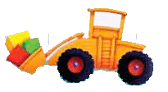
فكرة الدرس
أحدد النمط
وَحْدَةُ
النَّمَطِ

Slide 3
المفردات
نَمَطٌ
وَحْدَةُ
النَّمَطِ

Slide 4

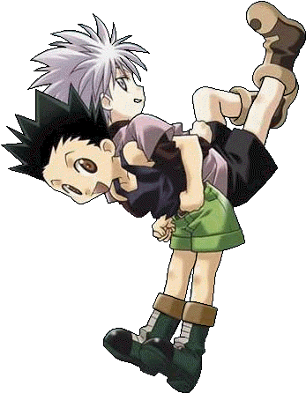
1. حدد وحده النمط، واستعمل قطع العد الملوّنة : لتمثل النمط وتوسعه.

Slide 5
لون المربعات لتوضح النمط نفسه .

Slide 6
2. استعمل قطع العد الملونة لتنشئ نمطا ثنائيّا من لونين.

Slide 7
2- لون المربعات لتوضح النمط

Slide 8
تحدث عنه .
هذا النمط يتكون من مربعين، مربع أحمر ومربع برتقالي.

Slide 9
3. حدد وحدة النمط، واستعمل القطع الملونة لتمثل النمط،

Slide 10
لون المربعات لتوضحه .

Slide 11
4. استعمل قطع العد الملونة لتنشئ نمطاً ثنائيّاً.

Slide 12
4- لون المربعات لتوضحه .

Slide 13
5- استعمل لونين من قطع العد الملونة لتنشئ نمطاً،

Slide 14
لوّن المربعات لتوضحه.

Slide 15
ثم تحدث عن نمطك .
هذا النمط يتكون من مربعين، مربع أزرق فاتح ومربع أخضر فاتح.

Slide 16
6- استعمل لونين من قطع العد الملونة لتنشئ نمطاً،

Slide 17
لوّن المربعات لتوضحه.

Slide 18
تحدث عن نمطك .
هذا النمط يتكون من مربعين، مربع أصفر ومربع أحمر.

Slide 19
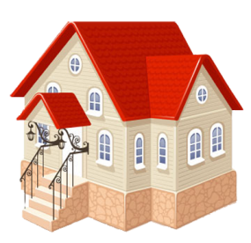
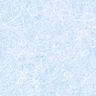
نشاط منزلي
اطلب إلي طفلك أن ينشئ نمطاً ثنائيًّا من موجودات المنزل، مثل :(حذاء، حقيبة، حذاء، حقيبة، ...) ثم اطلب إليه أن يفسر ترتيبه.

